Slide 1


Детекција ЗНАКОВА И ПРАЋЕЊЕ ТРАКА ПРИ КРЕТАЊУ АУТОНОМНОГ ВОЗИЛА У САОБРАЋАЈУ
Јован Славујевић, EE-239/2015
Нови Сад, Март 2020.

Slide 2
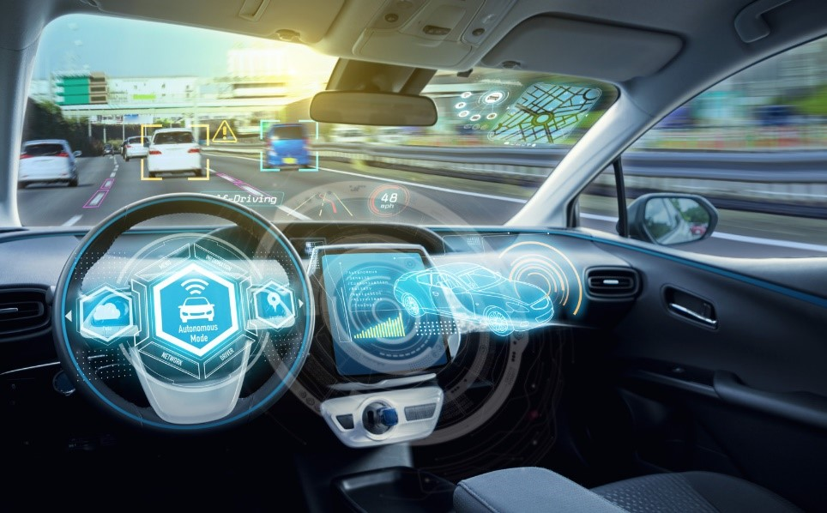
увод
Задатак дипломског рада јесте реализација софтвера који ће омогућити аутономном возилу да самостално препознаје саобраћајне знаке и да прати саобраћајне траке како би се могло самостално кретати кроз саобраћај.
Детекција знакова рађена је помоћу конволуционих неуронских мрежа, што спада под Deep Machine Learning, а поступак је заправо тренирање модела којима јак CPU омогућава процесуирање великог броја позитивних и негативних слика које моделу омогућавају да разазна објекат.

Slide 3

ROS
Robot Operating System
ROS je Open Source оперативни систем у ширем смислу те речи, што значи да поседује отворене библиотеке којима се лако приступа и бесплатне су.
Програм који се извршава се може написати у C/C++ или Python програмском језику.

Slide 4
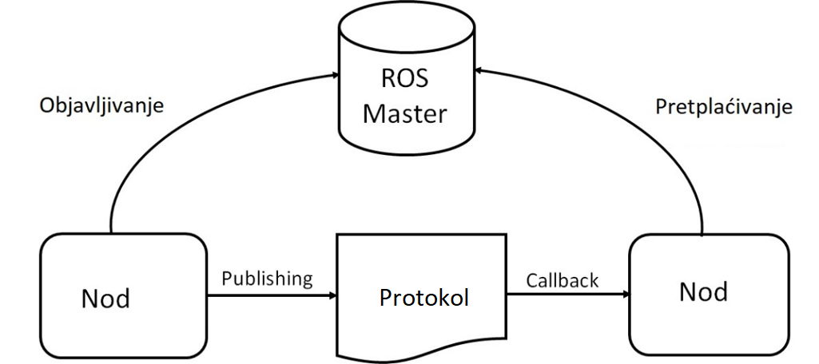
node
Нодови су делови софтвера који могу да реализују различите задатке у зависности од тога на који су начин програмирани.
Publisher-Subscriber је вид комуникације где један нод може нешто да публикује на Topic, а остали нодови могу бити претплаћени

Slide 5
Aлати за детекцију
OpenCV
Tesseract OCR

Slide 6
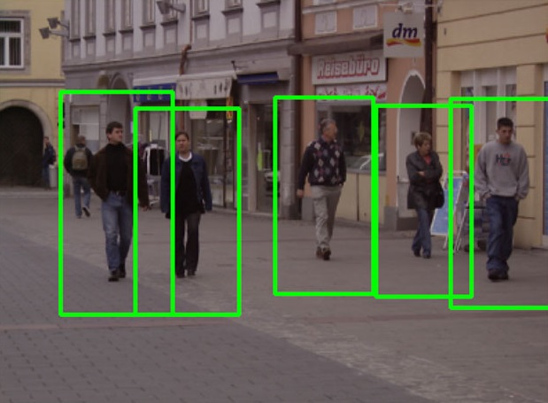
Opencv
OpenCV представља колекцију библиотека писаних у C/C++, Python и Java програмском језику које се првенствено користе за рачунарску визију у реалном времену

Slide 7
tesseract ocr
Optical Character Recognition
Tesseract OCR jе платформа за оптичко препознавање карактера за разне оперативне системе
OCR је значајно поље истраживања за препознавање образаца, вештачку интелигенцију и рачунарску визију.

Slide 8
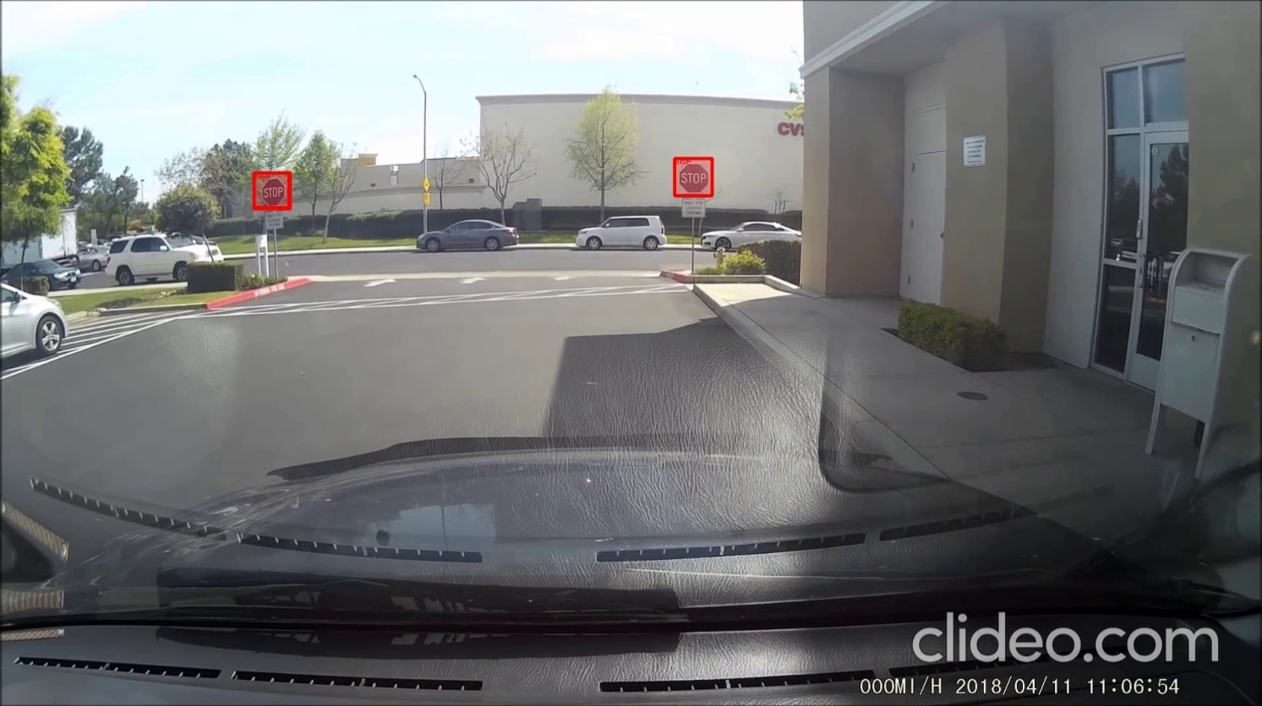
Детекција stop знака
Процес детекције STOP знака се одвија:
Локализација подручја детекције (регион од интереса)
Сегментација црвене боје
Детекција уз помоћ класификатора
Предпроцесуирање исечака за OCR
Очитавање карактера

Slide 9
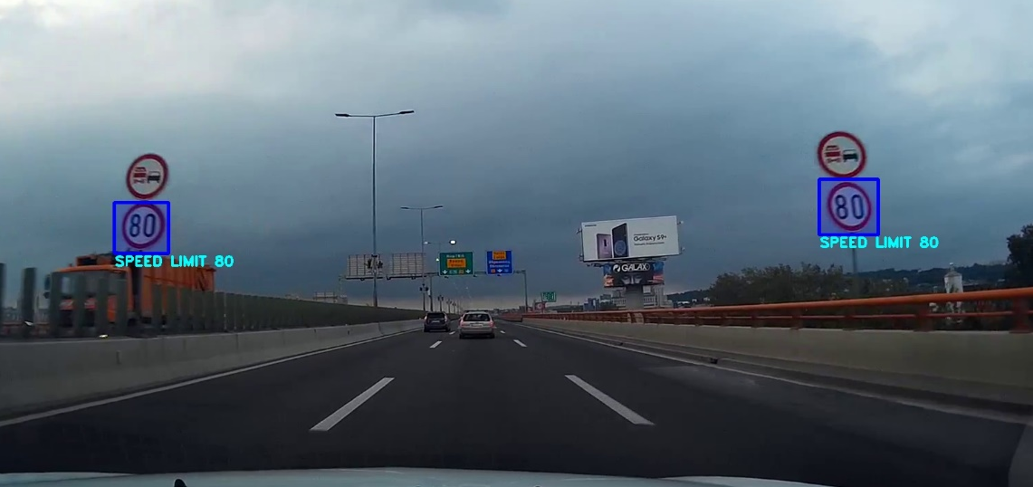
Детекција и препознавање ограничења
Процес детекције знака ограничења се одвија:
Локализација подручја детекције (регион од интереса)
Сегментација црвене боје
Детекција уз помоћ класификатора
Предпроцесуирање исечака за OCR
Очитавање карактера

Slide 10
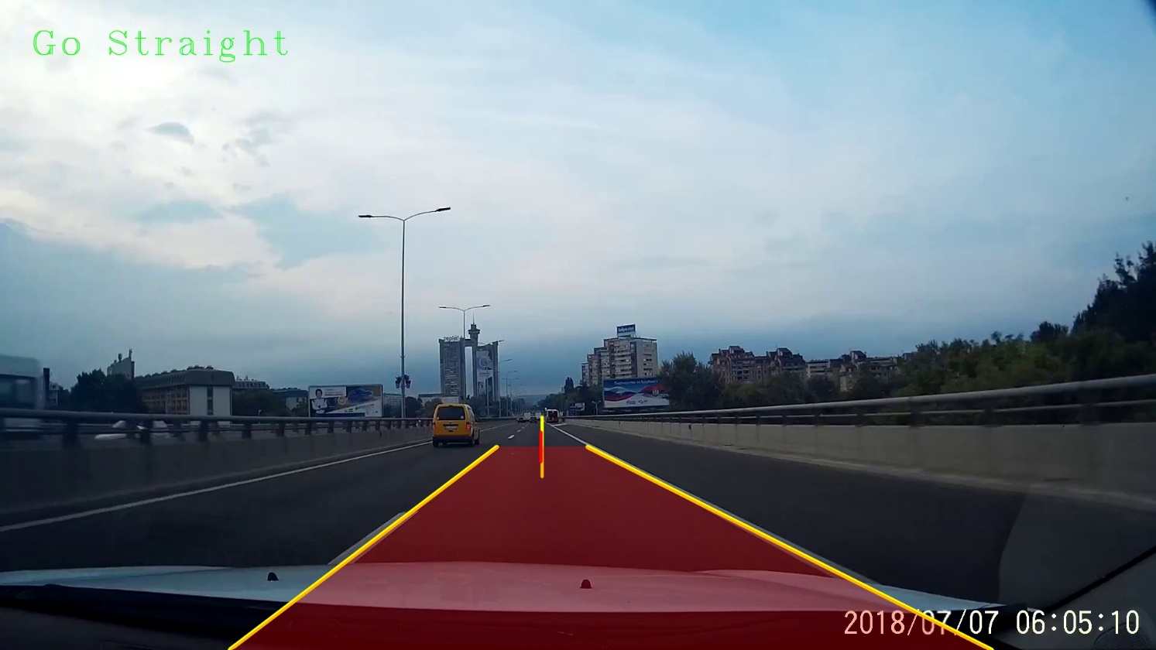
Детекција линија саобраћајне траке
Процес детекције линија се одвија:
Локализација подручја детекције (регион од интереса)
Canny Edge трансформација слике
Колекција линија трансформисане слике
Одабир линија од интереса у два скупа
Апроксимација линије за обе стране
Предвиђање правца кретања возила

Slide 11
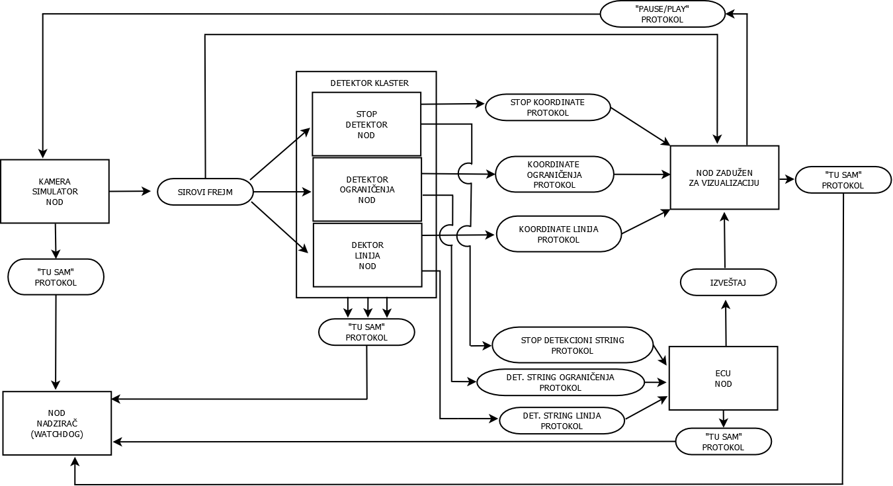
Интеграција целог система

Slide 12
Симулатор камере
Нод преузима видео снимак, а затим публикује на topic по принципу „фрејм по фрејм“ одакле фрејм могу покупити претплаћени нодови.
Нод се при свакој новој итерацији редовно јавља Watchdog ноду да је присутан и да исправно извршава задату функцију.
Нод прима поруку о томе да ли видео треба да се репродукује или паузира од визуализатора.

Slide 13
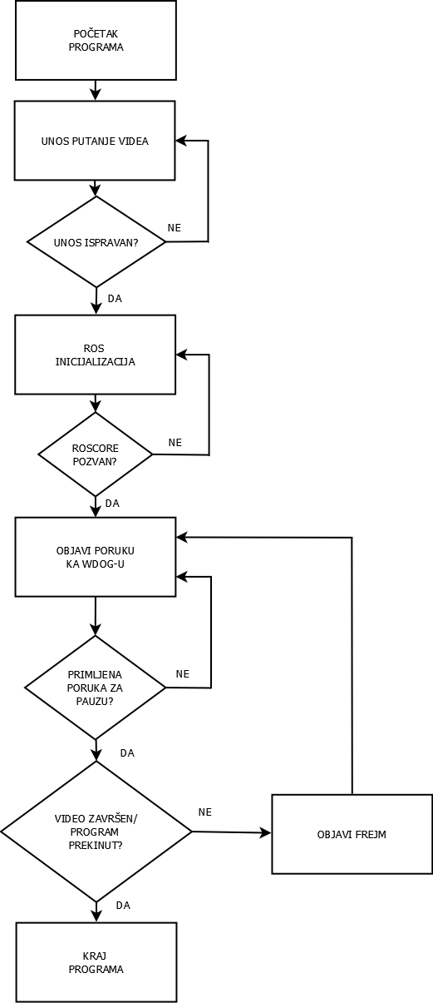

Slide 14
Кластер детектора
Кластер у овом случају представља скуп од три нода која су задужена за детекцију, редом: STOP знакова, знакова за ограничење и линија саобраћајне траке.
Нодови преузимају фрејм од Симулатора Камере, извршавају детекцију објеката од интереса а затим шаљу податке ка ECU и Визуализатору.
Сваки нод јавља се Watchdog ноду

Slide 15
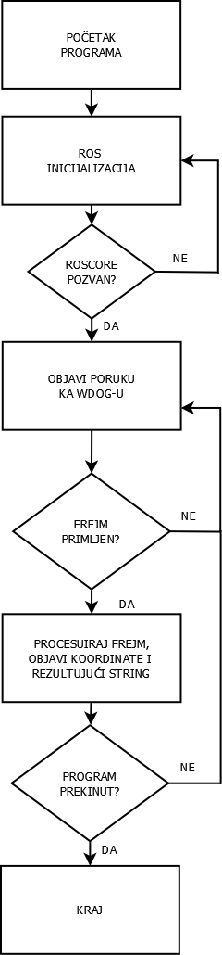

Slide 16
ECU симулатор
Нод преузима податке о детекцији од кластера.
Нод се јавља Watchdog ноду.
Нод шаље податке ка Визуализатору, али због природе задатка није било потребно остварити све функције које би ECU у реалном систему вршио.

Slide 17
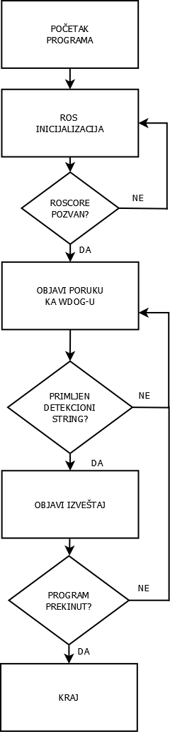

Slide 18
ВИЗУализатор
Нод преузима податке о детекцији од кластера.
На основу добијених координата са кластера, нод исцртава правоугаонике на месту детектованих објеката и апроксимиране линије саобраћајне траке.
Нод шаље паузу, односно наставак репродукције ка Симулатору Камере.
Нод се јавља Watchdog ноду.

Slide 19
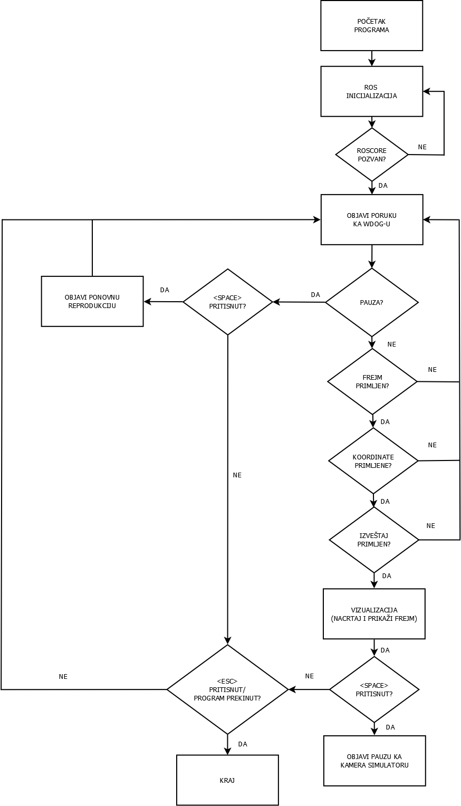

Slide 20
Watchdog
Нод надзире рад целог система.
Уколико се неки од нодова не јаве након 4 итерације постоји могућност да су ушли у неки Dead Loop или је дошло до прекида рада.
У том случају овај нод ће ресетовати рад система, тако што ће убити све нодове и поново их покренути.

Slide 21
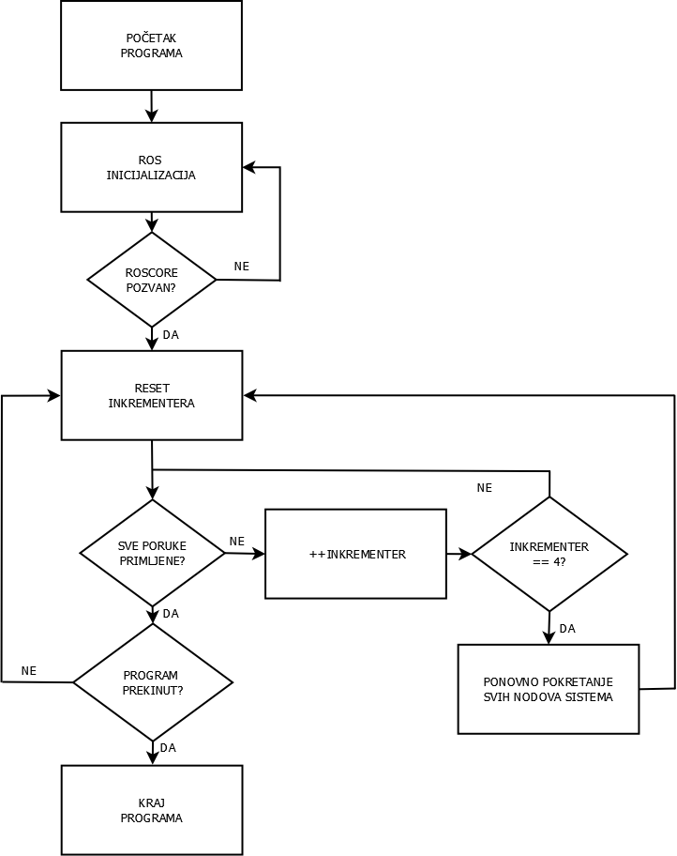

Slide 22
Тестирање система
У аутомобилској индустрији се као финални корак ради поступак тестирања целокупног система.
QA - Quality Assurance
Google Test
Google Mock

Slide 23
Закључак
Коначно тестирање показало је да су сви елементи система успешно интегрисани која тражени задатак обавља са високим процентом тачности. Обезбеђен је поуздан рад свих нодова.
Једна од прености представљене реализације система јесте и коришћење Smart Pointer-a.
Тачност детекције би се могла појачати уколико би у систем била интегрисана нека од моредних платформи као што је Tensorflow, YOLO или RCNN.

Slide 24
Хвала на пажњи!

